Slide 1
计算机操作系统
主讲教师：申建芳
E-mail:tysjf@163.com
Tel:13570594369

Slide 2
序 言

Slide 3
操作系统课程简介
《操作系统》是计算机专业学生必修的一门专业主干课和必修课。
操作系统是计算机系统配置的基本软件之一。它在整个计算机系统软件中占有中心地位。操作系统质量的好坏，直接影响整个计算机系统的性能和用户对计算机的使用。一个精心设计的操作系统能极大地扩充计算机系统的功能，充分发挥系统中各种设备的使用效率，提高系统工作的可靠性。操作系统的作用是对计算机系统进行统一的调度和管理，提供各种强有力的系统服务，为用户创造既灵活又方便的使用环境。操作系统是所有其他软件与计算机硬件的唯一接口，所有用户在使用计算机时都要得到操作系统提供的服务。
《操作系统》课程教学总学时数为56学时,其中授课时间为48学时，实验课时为8学时。

Slide 4
为什么学习操作系统
设计操作系统或者修改现有的系统
存在人们意识不到的大量“操作系统”（如:嵌入式系统）
加深对使用的OS的理解，有利于深入编程用户为了开发应用程序必须与操作系统打交道
编程时借鉴操作系统的设计思想和算法操作系统中所用的许多概念和技巧可以推广应用到其他领域
选择购买操作系统
因我们并不总使用Win98/NT/2000/XP

Slide 5
OS涉及到计算机科学很多领域
  计算机体系结构/硬件
  软件设计
  程序设计语言
  数据结构
  算法
  网络
  学习核心技术并能在其他地方应用之
  操作系统是目前最复杂的软件成分

Slide 6
操作系统的工作
（1）程序的执行
负责启动每个程序，以及结束程序的工作
（2）完成与硬件有关的工作
（3）完成与应用无关的工作
易于使用，基本服务，统一性
（4）计算机系统的效率与安全问题

Slide 7
课程的地位及特点
本课程地位
专业核心课程
考研核心课程
技术开发的理论基础
课程的特点
实践性强（从实践总结出原理）
涉及面广（并行程序，性能问题，结构问题，程序方法论，软件工程等等）
错综复杂：纵横交错

Slide 8
课程任务和要求
任务
通过本课程的学习, 掌握操作系统的基本概念、设计原理及实施技术,具有初步分析操作系统和设计、实现、开发实际操作系统的能。
基本要求
通过理论学习和上机操作,使学生能掌握操作系统的基本概念、基本原理、及基本功能.了解UNIX操作系统、WINDOWS NT操作系统的基本轮廓,具有初步分析实际操作系统、设计、构造和开发现代操作系统的基本能力。

Slide 9
课程内容
介绍操作系统的基本概念、基本结构及运行环境
介绍操作系统原理、设计方法和实现技术
介绍操作系统的演化过程、发展研究动向、新技术以及新思想
介绍各种有代表性的、典型的操作系统实例
培养学生分析问题、解决问题的基本能力，培养创造型人才

Slide 10
学习收获
使学生对操作系统的基本概念、基本结构及运行环境有深入的认识，对操作系统这一课程有比较全面的把握。
使学生深入到操作系统内部，理解并掌握操作系统的基本原理、设计方法和实现技术。
使学生了解操作系统的演化过程、发展研究动向、新技术以及新思想，使学生具有透过变化看趋势、透过技术抓原理、把握学科发展脉搏的基本素质，为其今后在相关领域开展工作打下坚实的基础。

Slide 11
课程形式
主课
习题课
课堂讨论
作业
上机实验

Slide 12
学习要求
课前预习教材
按时上课，认真听讲
研读参考书和参考网站
整理笔记，认真思考，积极讨论，善于发现问题、提出问题并努力寻求问题的答案
结合操作系统专题学习网站丰富的教学资源,努力寻求问题的答案，掌握基本原理,拓展知识，延伸视野，提高分析问题和解决问题的能力 。

Slide 13
考试及成绩
考试：
期末闭卷考试（笔试)
总评成绩：
课外作业、平时测验及学习态度30%
期末闭卷考试占70%；

Slide 14

第一章 操作系统引论
1.1 操作系统的目标和作用
1.2 操作系统的发展过程
1.3 操作系统的基本特性
1.4 操作系统的主要功能
1.5 OS结构设计
习题

Slide 15
1.1 操作系统的目标和作用
1.计算机系统的组成
硬件系统（裸机）：CPU、存储器（主存、辅存）、I/O、I/O控制系统
软件系统：系统软件、应用软件
系统软件：管理计算机本身的操作。如操作系统、编译….
应用软件：提供给用户进行解题。如，科学计算、事物管理

Slide 16
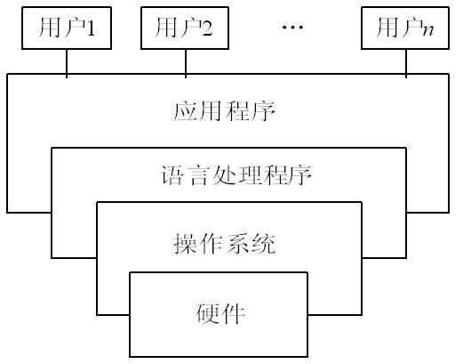
2.计算机系统的层次结构
图 1.1 计算机系统的层次结构

Slide 17
3.操作系统的目标
目前存在着多种类型的OS，不同类型的OS，其目标各有所侧重。通常在计算机硬件上配置的OS，其目标有以下几点：
1. 方便性
2. 有效性
3. 可扩充性
4. 开放性

Slide 18
1．有效性
在早期(20世纪50～60年代)，由于计算机系统非常昂贵，操作系统最重要的目标无疑是有效性。事实上，那时有效性是推动操作系统发展最主要的动力。正因如此，现在的大多数操作系统书籍，都着重于介绍如何提高计算机系统的资源利用率和系统的吞吐量问题。操作系统的有效性可包含如下两方面的含意：

Slide 19
(1) 提高系统资源利用率。在未配置OS的计算机系统中，诸如CPU、I/O设备等各种资源，都会因它们经常处于空闲状态而得不到充分利用；内存及外存中所存放的数据太少或者无序而浪费了大量的存储空间。配置了OS之后，可使CPU和I/O设备由于能保持忙碌状态而得到有效的利用，且可使内存和外存中存放的数据因有序而节省了存储空间。
(2) 提高系统的吞吐量。操作系统还可以通过合理地组织计算机的工作流程，而进一步改善资源的利用率，加速程序的运行，缩短程序的运行周期，从而提高系统的吞吐量。

Slide 20
2．方便性
配置OS后可使计算机系统更容易使用。一个未配置OS的计算机系统是极难使用的，因为计算机硬件只能识别0和1这样的机器代码。用户要直接在计算机硬件上运行自己所编写的程序，就必须用机器语言书写程序；用户要想输入数据或打印数据，也都必须自己用机器语言书写相应的输入程序或打印程序。如果我们在计算机硬件上配置了OS，用户便可通过OS所提供的各种命令来使用计算机系统。比如，用编译命令可方便地把用户用高级语言书写的程序翻译成机器代码，大大地方便了用户，从而使计算机变得易学易用。

Slide 21
3．可扩充性
随着VLSI技术和计算机技术的迅速发展，计算机硬件和体系结构也随之得到迅速发展，相应地，它们也对OS提出了更高的功能和性能要求。此外，多处理机系统、计算机网络，特别是Internet的发展，又对OS提出了一系列更新的要求。因此，OS必须具有很好的可扩充性，方能适应计算机硬件、体系结构以及应用发展的要求。这就是说，现代OS应采用新的OS结构，如微内核结构和客户服务器模式，以便于方便地增加新的功能和模块，并能修改老的功能和模块。关于新的OS结构将在本章最后一节中介绍。

Slide 22
4．开放性
自20世纪80年代以来，由于计算机网络的迅速发展，特别是Internet的应用的日益普及，使计算机操作系统的应用环境已由单机封闭环境转向开放的网络环境。为使来自不同厂家的计算机和设备能通过网络加以集成化，并能正确、有效地协同工作，实现应用的可移植性和互操作性，要求操作系统必须提供统一的开放环境，进而要求OS具有开放性。
开放性是指系统能遵循世界标准规范，特别是遵循开放系统互连(OSI)国际标准。凡遵循国际标准所开发的硬件和软件，均能彼此兼容，可方便地实现互连。开放性已成为20世纪90年代以后计算机技术的一个核心问题，也是一个新推出的系统或软件能否被广泛应用的至关重要的因素。

Slide 23
4. 操作系统的地位
    计算机系统由硬件和软件组成
    操作系统在硬件基础上的第一层软件
    是其他软件和硬件之间的接口

Slide 24
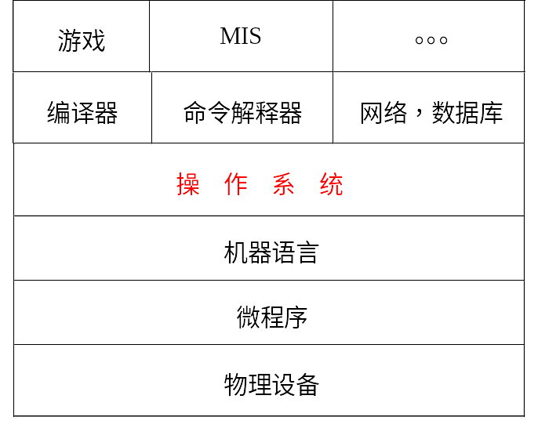
应用软件设计者
应用软件设计者
操作系统设计者

Slide 25
5. 操作系统的作用
OS作为用户与计算机硬件系统之间的接口
OS作为计算机系统资源的管理者
OS实现了对计算机资源的抽象

Slide 26
1．OS作为用户与计算机硬件系统之间的接口
OS作为用户与计算机硬件系统之间接口的含义是：OS处于用户与计算机硬件系统之间，用户通过OS来使用计算机系统。或者说，用户在OS帮助下，能够方便、快捷、安全、可靠地操纵计算机硬件和运行自己的程序。应注意，OS是一个系统软件，因而这种接口是软件接口。图1-1是OS作为接口的示意图。由图可看出，用户可通过以下三种方式使用计算机。

Slide 27
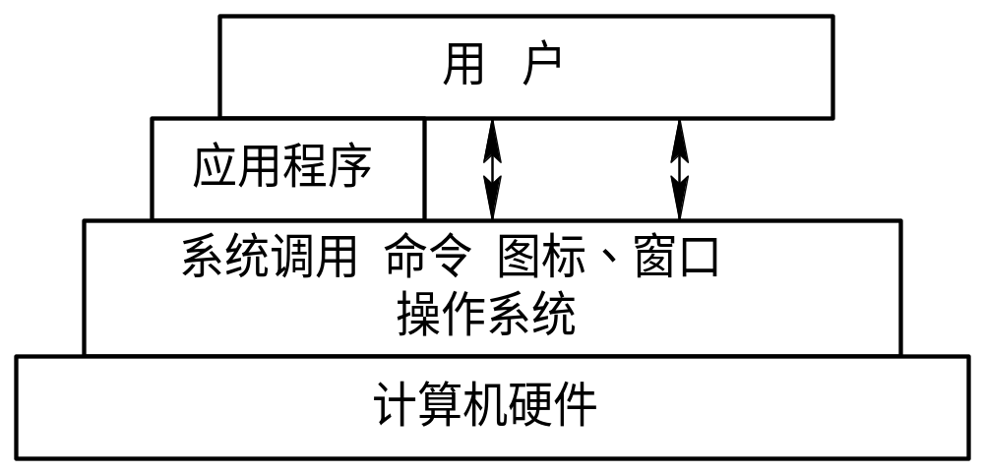
图1-1 OS作为接口的示意图

Slide 28
(1) 命令方式。这是指由OS提供了一组联机命令接口，以允许用户通过键盘输入有关命令来取得操作系统的服务，并控制用户程序的运行。
(2) 系统调用方式。OS提供了一组系统调用，用户可在自己的应用程序中通过相应的系统调用，来实现与操作系统的通信，并取得它的服务。
(3) 图形、窗口方式。这是当前使用最为方便、最为广泛的接口，它允许用户通过屏幕上的窗口和图标来实现与操作系统的通信，并取得它的服务。

Slide 29
2．OS作为计算机系统资源的管理者
在一个计算机系统中，通常都含有各种各样的硬件和软件资源。归纳起来可将资源分为四类：处理器、存储器、I/O设备以及信息(数据和程序)。相应地，OS的主要功能也正是针对这四类资源进行有效的管理，即：处理机管理，用于分配和控制处理机；存储器管理，主要负责内存的分配与回收； I/O设备管理，负责I/O设备的分配与操纵；文件管理，负责文件的存取、共享和保护。可见，OS的确是计算机系统资源的管理者。事实上，当今世界上广为流行的一个关于OS作用的观点，正是把OS作为计算机系统的资源管理者。

Slide 30
3．OS实现了对计算机资源的抽象
对于一个完全无软件的计算机系统(即裸机)，它向用户提供的是实际硬件接口(物理接口)，用户必须对物理接口的实现细节有充分的了解，并利用机器指令进行编程，因此该物理机器必定是难以使用的。为了方便用户使用I/O设备，人们在裸机上覆盖上一层I/O设备管理软件，如图1-2所示，由它来实现对I/O设备操作的细节，并向上提供一组I/O操作命令，如Read和Write命令，用户可利用它来进行数据输入或输出，而无需关心I/O是如何实现的。此时用户所看到的机器将是一台比裸机功能更强、使用更方便的机器。这就是说，在裸机上铺设的I/O软件隐藏了对I/O设备操作的具体细节，向上提供了一组抽象的I/O设备。

Slide 31
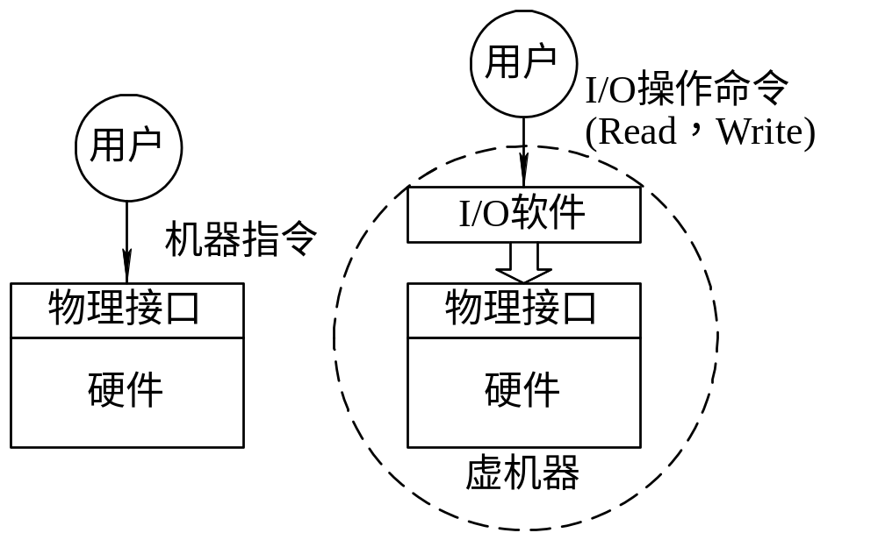
图1-2 I/O软件隐藏了I/O操作实现的细节

Slide 32
通常把覆盖了上述软件的机器称为扩充机器或虚机器。它向用户(进程)提供了一个对硬件操作的抽象模型，用户可利用抽象模型提供的接口使用计算机，而无需了解物理接口实现的细节，从而使用户更容易地使用计算机硬件资源。由该层软件实现了对计算机硬件操作的第一个层次的抽象。

Slide 33
为了方便用户使用文件系统，人们又在第一层软件上再覆盖上一层用于文件的管理软件，同样由它来实现对文件操作的细节，并向上提供一组对文件进行存取操作的命令，用户可利用这组命令进行文件的存取。此时，用户所看到的是一台功能更强、使用更方便的虚机器。该层软件实现了对硬件资源操作的第二个层次的抽象。而当人们又在文件管理软件上再覆盖一层面向用户的窗口软件后，用户便可在窗口环境下方便地使用计算机，形成一台功能更强的虚机器。

Slide 34
由此可知，OS是铺设在计算机硬件上的多层系统软件，它们不仅增强了系统的功能，而且还隐藏了对硬件操作的细节，由它们实现了对计算机硬件操作的多个层次的抽象。值得说明的是，对一个硬件在底层进行抽象后，在高层还可再次对该资源进行抽象，成为更高层的抽象模型。随着抽象层次的提高，抽象接口所提供的功能就越来越强，用户使用起来也更加方便。

Slide 35
1.1.3 推动操作系统发展的主要动力
1．不断提高计算机资源的利用率
在计算机发展的初期，计算机系统特别昂贵，人们必须千方百计地提高计算机系统中各种资源的利用率，这就是OS最初发展的推动力。由此形成了能自动地对一批作业进行处理的多道批处理系统。在20世纪60和70年代，又分别出现了能有效提高I/O设备和CPU利用率的SPOOLing系统和改善存储器系统利用率的虚拟存储器技术，以及在网络环境下，在服务器上配置了允许所有网络用户访问的文件系统和数据库系统。

Slide 36
2．方便用户
当资源利用率不高的问题得到基本解决后，用户在上机、调试程序时的不方便性便又成为主要矛盾。于是人们又想方设法改善用户上机、调试程序时的环境，这又成为继续推动OS发展的主要因素。随之便形成了允许进行人机交互的分时系统，或称为多用户系统。在20世纪90年代初出现了受到用户广泛欢迎的图形用户界面，极大地方便了用户使用计算机，使中小学生都能很快地学会上机操作，这无疑会更加推动计算机的迅速普及。

Slide 37
3．器件的不断更新换代
微电子技术的迅猛发展，推动着计算机器件，特别是微机芯片的不断更新，使得计算机的性能迅速提高，规模急剧扩大，从而推动了OS的功能和性能也迅速增强和提高。例如，当微机芯片由8位发展到16位、32位，进而又发展到64位时，相应的微机OS也就由8位发展到16位和32位，进而又发展到64位，此时相应OS的功能和性能也都有显著的增强和提高。

Slide 38
在多处理机快速发展的同时，外部设备也在迅速发展。例如，早期的磁盘系统十分昂贵，只能配置在大型机中。随着磁盘价格的不断降低且小型化，很快在中、小型机以及微型机上也无一例外地配置了磁盘系统，而且其容量还远比早期配置在大型机上的大得多。现在的微机操作系统(如Windows XP)能支持种类非常多的外部设备，除了传统的外设外，还可以支持光盘、移动硬盘、闪存盘、扫描仪等。

Slide 39
4．计算机体系结构的不断发展
计算机体系结构的发展，也不断推动着OS的发展并产生新的操作系统类型。例如，当计算机由单处理机系统发展为多处理机系统时，相应地，操作系统也就由单处理机OS发展为多处理机OS。又如，当出现了计算机网络后，配置在计算机网络上的网络操作系统也就应运而生，它不仅能有效地管理好网络中的共享资源，而且还向用户提供了许多网络服务。

Slide 40
5. 不断提出新的应用需求

Slide 41
1.2 操作系统的发展过程
1.2.1 无操作系统的计算机系统
1．人工操作方式
从第一台计算机诞生(1945年)到20世纪50年代中期的计算机，属于第一代计算机。此时的计算机是利用成千上万个真空管做成的，它的运行速度仅为每秒数千次，但体积却十分庞大，且功耗也非常高。这时还未出现OS。计算机操作是由用户(即程序员)采用人工操作方式直接使用计算机硬件系统，即由程序员将事先已穿孔(对应于程序和数据)的纸带(或卡片)装入纸带输入机(或卡片输入机)，再启动它们将程序和数据输入计算机，然后启动计算机运行。当程序运行完毕并取走计算结果之后，才让下一个用户上机。

Slide 42
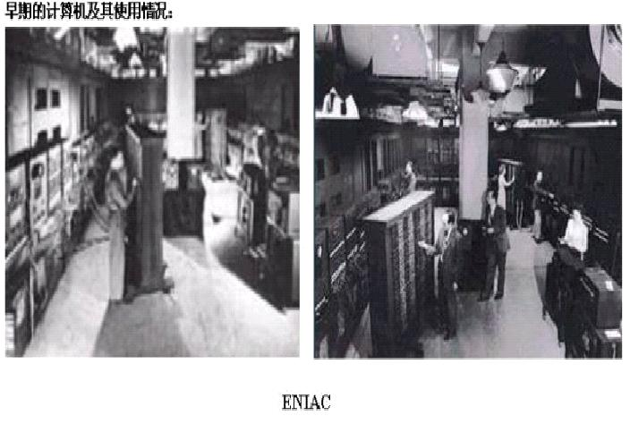

Slide 43
ENIAC计算机 （ 美国宾夕法尼亚大学）
运算速度： 5000次/每秒
真空管： 18000个
占地面积： 182平方米
重 量 ： 130吨
功 耗 ： 140kW

Slide 44
这种人工操作方式有以下两方面的缺点:
(1) 用户独占全机。此时，计算机及其全部资源只能由上机用户独占。
(2) CPU等待人工操作。当用户进行装带(卡)、卸带(卡)等人工操作时，CPU及内存等资源是空闲的。
可见，人工操作方式严重降低了计算机资源的利用率，此即所谓的人机矛盾。随着CPU速度的提高和系统规模的扩大，人机矛盾变得日趋严重。此外，随着CPU速度的迅速提高而I/O设备的速度却提高缓慢，这又使CPU与I/O设备之间速度不匹配的矛盾更加突出。为了缓和此矛盾，曾先后出现了通道技术、缓冲技术，但都未能很好地解决上述矛盾，直至后来又引入了脱机输入/输出技术，才获得了较为令人满意的结果。

Slide 45
2．脱机输入/输出方式
为了解决人机矛盾及CPU和I/O设备之间速度不匹配的矛盾，20世纪50年代末出现了脱机输入/输出(Off-Line I/O)技术。该技术是事先将装有用户程序和数据的纸带(或卡片)装入纸带输入机(或卡片机)，在一台外围机的控制下，把纸带(卡片)上的数据(程序)输入到磁带上。当CPU需要这些程序和数据时，再从磁带上将其高速地调入内存。

Slide 46
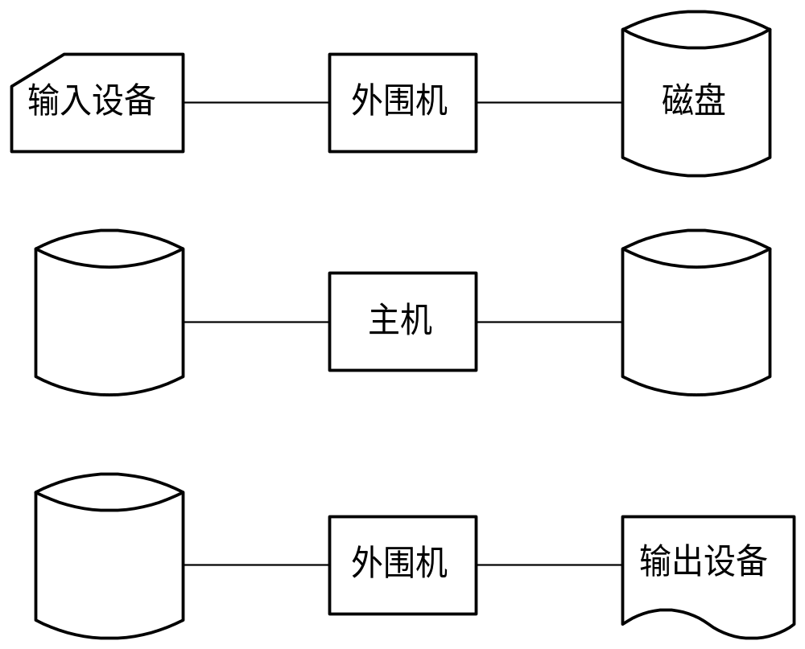
图1-3 脱机I/O示意图

Slide 47
类似地，当CPU需要输出时，可由CPU直接高速地把数据从内存送到磁带上，然后再在另一台外围机的控制下，将磁带上的结果通过相应的输出设备输出。图1-3示出了脱机输入/输出过程。由于程序和数据的输入和输出都是在外围机的控制下完成的，或者说，它们是在脱离主机的情况下进行的，故称为脱机输入/输出方式；反之，在主机的直接控制下进行输入/输出的方式称为联机 。

Slide 48
输入/输出(On-Line I/O)方式。这种脱机I/O方式的主要优点如下：
(1) 减少了CPU的空闲时间。装带(卡)、卸带(卡)以及将数据从低速I/O设备送到高速磁带(或盘)上，都是在脱机情况下进行的，并不占用主机时间，从而有效地减少了CPU的空闲时间，缓和了人机矛盾。
(2) 提高了I/O速度。当CPU在运行中需要数据时，是直接从高速的磁带或磁盘上将数据调入内存的，不再是从低速I/O设备上输入，极大地提高了I/O速度，从而缓和了CPU和I/O设备速度不匹配的矛盾，进一步减少了CPU的空闲时间。

Slide 49
1.2.2 单道批处理系统
1．单道批处理系统的处理过程
上世纪50年代中期发明了晶体管，人们开始用晶体管替代真空管来制作计算机，从而出现了第二代计算机。它不仅使计算机的体积大大减小，功耗显著降低，同时可靠性也得到大幅度提高，使计算机已具有推广应用的价值，但计算机系统仍非常昂贵。为了能充分地利用它，应尽量让该系统连续运行，以减少空闲时间。为此，通常是把一批作业以脱机方式输入到磁带上，并在系统中配上监督程序(Monitor)，在它的控制下使这批作业能一个接一个地连续处理。

Slide 50
其自动处理过程是：首先，由监督程序将磁带上的第一个作业装入内存，并把运行控制权交给该作业。当该作业处理完成时，又把控制权交还给监督程序，再由监督程序把磁带(盘)上的第二个作业调入内存。计算机系统就这样自动地一个作业一个作业地进行处理，直至磁带(盘)上的所有作业全部完成，这样便形成了早期的批处理系统。由于系统对作业的处理都是成批地进行的，且在内存中始终只保持一道作业，故称此系统为单道批处理系统(Simple Batch Processing System)。图1-4示出了单道批处理系统的处理流程。

Slide 51
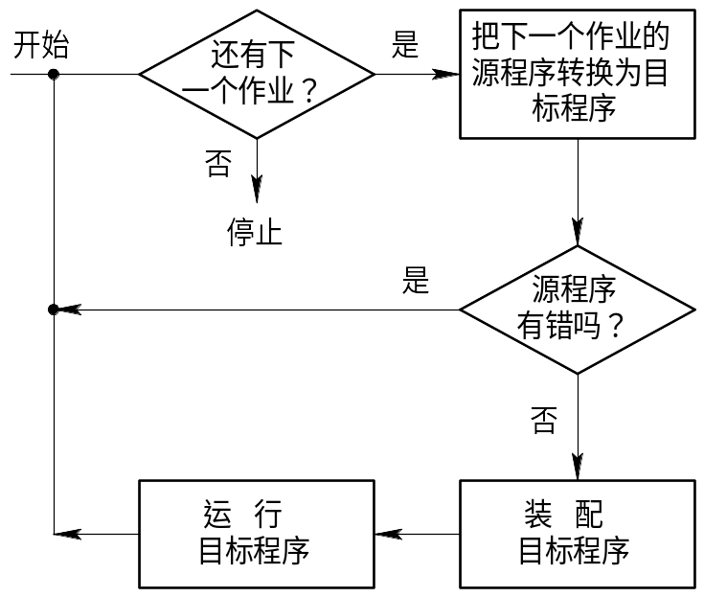
图1-4 单道批处理系统的处理流程

Slide 52







卡片
磁带机
打印机
卡片阅读机
IBM1401
IBM7094
IBM1401
输入磁带
输出磁带
图1－4 早期批处理系统

Slide 53
2．单道批处理系统的特征
单道批处理系统是最早出现的一种OS。严格地说，它只能算作是OS的前身而并非是现在人们所理解的OS。尽管如此，该系统比起人工操作方式的系统已有很大进步。该系统的主要特征如下：
(1) 自动性。在顺利情况下，在磁带上的一批作业能自动地逐个地依次运行，而无需人工干预。

Slide 54
(2) 顺序性。磁带上的各道作业是顺序地进入内存，各道作业的完成顺序与它们进入内存的顺序，在正常情况下应完全相同，亦即先调入内存的作业先完成。
(3) 单道性。内存中仅有一道程序运行，即监督程序每次从磁带上只调入一道程序进入内存运行，当该程序完成或发生异常情况时，才换入其后继程序进入内存运行。

Slide 55
1.2.3 多道批处理系统
1．多道程序设计的基本概念
在单道批处理系统中，内存中仅有一道作业，它无法充分利用系统中的所有资源，致使系统性能较差。为了进一步提高资源的利用率和系统吞吐量，在20世纪60年代中期又引入了多道程序设计技术，由此而形成了多道批处理系统(Multiprogrammed Batch Processing System)。在该系统中，用户所提交的作业都先存放在外存上并排成一个队列，称为“后备队列”；然后，由作业调度程序按一定的算法从后备队列中选择若干个作业调入内存，使它们共享CPU和系统中的各种资源。具体地说，在OS中引入多道程序设计技术可带来以下好处：

Slide 56
(1) 提高CPU的利用率。当内存中仅有一道程序时，每逢该程序在运行中发出I/O请求后，CPU空闲，必须在其I/O完成后CPU才继续运行；尤其因I/O设备的低速性，更使CPU的利用率显著降低。图1-5(a)示出了单道程序的运行情况，从图中可以看出：在t2～t3、t6～t7时间间隔内CPU空闲。在引入多道程序设计技术后，由于同时在内存中装有若干道程序，并使它们交替地运行，这样，当正在运行的程序因I/O而暂停执行时，系统可调度另一道程序运行，从而保持了CPU处于忙碌状态。图1-5(b)示出了四道程序时的运行情况。

Slide 57
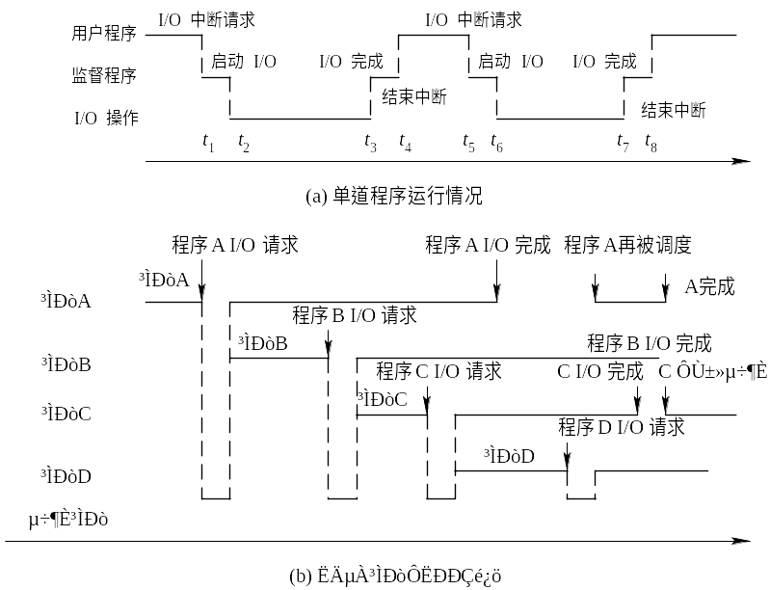
图1-5 单道和多道程序运行情况

Slide 58
(2) 可提高内存和I/O设备利用率。为了能运行较大的作业，通常内存都具有较大容量，但由于80%以上的作业都属于中小型，因此在单道程序环境下，也必定造成内存的浪费。类似地，对于系统中所配置的多种类型的I/O设备，在单道程序环境下也不能充分利用。如果允许在内存中装入多道程序，并允许它们并发执行，则无疑会大大提高内存和I/O设备的利用率。
(3) 增加系统吞吐量。在保持CPU、I/O设备不断忙碌的同时，也必然会大幅度地提高系统的吞吐量，从而降低作业加工所需的费用。

Slide 59
2．多道批处理系统的优缺点
虽然早在20世纪60年代就已出现了多道批处理系统，但至今它仍是三大基本操作系统类型之一。在大多数大、中、小型机中都配置了它，说明它具有其它类型OS所不具有的优点。多道批处理系统的主要优缺点如下：
(1) 资源利用率高。由于在内存中驻留了多道程序，它们共享资源，可保持资源处于忙碌状态，从而使各种资源得以充分利用。

Slide 60
(2) 系统吞吐量大。系统吞吐量是指系统在单位时间内所完成的总工作量。能提高系统吞吐量的主要原因可归结为：第一，CPU和其它资源保持“忙碌”状态； 第二，仅当作业完成时或运行不下去时才进行切换，系统开销小。

Slide 61
(3) 平均周转时间长。作业的周转时间是指从作业进入系统开始，直至其完成并退出系统为止所经历的时间。在批处理系统中，由于作业要排队，依次进行处理，因而作业的周转时间较长，通常需几个小时，甚至几天。
(4) 无交互能力。用户一旦把作业提交给系统后，直至作业完成，用户都不能与自己的作业进行交互，这对修改和调试程序是极不方便的。

Slide 62
3．多道批处理系统需要解决的问题
多道批处理系统是一种有效、但十分复杂的系统。为使系统中的多道程序间能协调地运行，必须解决下述一系列问题。
(1) 处理机管理问题。在多道程序之间，应如何分配被它们共享的处理机，使CPU既能满足各程序运行的需要，又能提高处理机的利用率，以及一旦把处理机分配给某程序后，又应在何时收回等一系列问题，属于处理机管理问题。

Slide 63
(2) 内存管理问题。应如何为每道程序分配必要的内存空间，使它们“各得其所”且不致因相互重叠而丢失信息，以及应如何防止因某道程序出现异常情况而破坏其它程序等问题，就是内存管理问题。
(3) I/O设备管理问题。系统中可能具有多种类型的I/O设备供多道程序所共享，应如何分配这些I/O设备，如何做到既方便用户对设备的使用，又能提高设备的利用率，这就是I/O设备管理问题。

Slide 64
(4) 文件管理问题。在现代计算机系统中，通常都存放着大量的程序和数据(以文件形式存在)，应如何组织这些程序和数据，才能使它们既便于用户使用，又能保证数据的安全性和一致性，这些属于文件管理问题。
(5) 作业管理问题。对于系统中的各种应用程序，其中有的属于计算型，即以计算为主的程序；有的属于I/O型，即以I/O为主的程序；又有些作业既重要又紧迫；而有的作业则要求系统能及时响应，这时应如何组织这些作业，这便是作业管理问题。

Slide 65
1.2.4 分时系统
1. 分时系统(Time-Sharing System)的产生
分时系统是为了满足用户需求所形成的一种新型OS。它与多道批处理系统之间，有着截然不同的性能差别。用户的需求具体表现在以下几个方面：
(1) 人—机交互
(2) 共享主机
(3) 便于用户上机

Slide 66




终端
主机
图 1-7 分时系统示意图

Slide 67
2.分时系统的思想
采用时间片轮的方法，同时为许多终端用户服务，对每个用户能保证足够快的响应时间，并提供交互会话的功能。
时间片：将CPU的时间划分成若干个片段,称为时间片，操作系统以时间片为单位,轮流为每个终端用户服务
设计目标：对用户的请求及时响应，并在可能条件下尽量提高系统资源的利用率。
适合办公自动化、教学及事务处理等要求人机会话的场合。

Slide 68
3.分时操作系统工作方式
一台主机连接了若干个终端
  每个终端有一个用户在使用
  交互式的向系统提出命令请求
  系统接受每个用户的命令
  采用时间片轮转方式处理服务请求
  并通过交互方式在终端上向用户显示结果
  用户根据上步结果发出下道命令

Slide 69
4.分时系统实现中的关键问题
为实现分时系统，其中，最关键的问题是如何使用户能与自己的作业进行交互，即当用户在自己的终端上键入命令时， 系统应能及时接收并及时处理该命令，再将结果返回给用户。 此后， 用户可继续键入下一条命令，此即人—机交互。即使有多个用户同时通过自己的键盘键入命令，系统也应能全部地及时接收并处理:
(1) 及时接收。
(2) 及时处理。

Slide 70
5.分时操作系统特点
同时有多个用户使用一台计算机
宏观上：是多个人同时使用一个CPU
微观上：多个人在不同时刻轮流使用CPU
用户根据系统响应结果进一步
提出新请求(用户直接干预每一步)
用户感觉不到计算机为其他人服务
（OS提供虚机器，各个用户的虚
机器互不干扰）
多路性
交互性
“独占”性
及时性
系统对用户提出的请求及时响应

Slide 71
1.2.5 实时系统(Real Time System)
1. 实时系统的类型
随着计算机应用的普及，实时系统的类型也相应增多，下面列出当前常见的几种：
(1) 工业(武器)控制系统。
(2) 信息查询系统。
(3) 多媒体系统。
(4) 嵌入式系统。

Slide 72
2. 实时任务的类型
(1) 周期性实时任务和非周期性实时任务。
(2) 硬实时任务和软实时任务。

Slide 73
3. 实时系统与分时系统特征的比较
(1) 多路性。
(2) 独立性。
(3) 及时性。
(4) 交互性。
(5) 可靠性。

Slide 74
1.2.6 微机操作系统的发展
1．单用户单任务操作系统
1) CP/M
2) MS-DOS

Slide 75
2. 单用户多任务操作系统
单用户多任务操作系统的含义是，只允许一个用户上机，但允许用户把程序分为若干个任务，使它们并发执行，从而有效地改善了系统的性能。

Slide 76
3. 多用户多任务操作系统
多用户多任务操作系统的含义是，允许多个用户通过各自的终端，使用同一台机器，共享主机系统中的各种资源，而每个用户程序又可进一步分为几个任务，使它们能并发执行，从而可进一步提高资源利用率和系统吞吐量。在大、中和小型机中所配置的大多是多用户多任务操作系统，而在32位微机上，也有不少配置的是多用户多任务操作系统，其中最有代表性的是UNIX OS。

Slide 77
1.3 操作系统的基本特性
前面所介绍的多道批处理系统、分时系统和实时系统这三种基本操作系统都具有各自不同的特征，如批处理系统有着高的资源利用率和系统吞吐量；分时系统能获得及时响应；实时系统具有实时特征。除此之外，它们还共同具有并发、共享、虚拟和异步四个基本特征。

Slide 78
1.3.1 并发(Concurrence)
正是系统中的程序能并发执行这一特征，才使得OS能有效地提高系统中的资源利用率，增加系统的吞吐量。
1. 并行与并发
并行性和并发性是既相似又有区别的两个概念。并行性是指两个或多个事件在同一时刻发生。而并发性是指两个或多个事件在同一时间间隔内发生。

Slide 79
2. 引入进程
在一个未引入进程的系统中，在属于同一个应用程序的计算程序和I/O程序之间只能是顺序执行，即只有在计算程序执行告一段落后，才允许I/O程序执行；反之，在程序执行I/O操作时，计算程序也不能执行。但在为计算程序和I/O程序分别建立一个进程(Process)后，这两个进程便可并发执行。若对内存中的多个程序都分别建立一个进程，它们就可以并发执行，这样便能极大地提高系统资源的利用率，增加系统的吞吐量。

Slide 80
1.3.2 共享(Sharing)
一般情况下的共享与操作系统环境下的共享其含义并不完全相同。
1. 互斥共享方式
系统中的某些资源，如打印机、磁带机等，虽然可以提供给多个进程(线程)使用，但应规定在一段时间内，只允许一个进程访问该资源。为此，在系统中应建立一种机制，以保证多个进程对这类资源的互斥访问。

Slide 81
2. 同时访问方式
系统中还有另一类资源，允许在一段时间内由多个进程“同时”对它们进行访问。这里所谓的“同时”，在单处理机环境下是宏观意义上的，而在微观上，这些进程对该资源的访问是交替进行的。典型的可供多个进程“同时”访问的资源是磁盘设备。一些用重入码编写的文件也可以被“同时”共享，即允许若干个用户同时访问该文件。

Slide 82
1.3.3 虚拟(Virtual)
1. 时分复用技术
(1) 虚拟处理机技术。
(2) 虚拟设备技术。

Slide 83
2. 空分复用技术
20世纪初，电信业中就已使用频分复用技术来提高信道的利用率。它是指将一个频率范围比较宽的信道划分成多个频率范围较窄的信道(称为频带)，其中的任何一个频带都仅供一对用户通话。早期的频分复用技术只能将一条物理信道划分为几条到几十条话路，后来又很快发展到成千上万条话路，每条话路供一对用户通话。再后来在计算机中也把空分复用技术用于对存储空间的管理，用以提高存储空间的利用率。

Slide 84
1.3.4 异步(Asynchronism)
在多道程序环境下，系统允许多个进程并发执行。在单处理机环境下，由于系统中只有一台处理机，因而每次只允许一个进程执行，其余进程只能等待。当正在执行的进程提出某种资源要求时，如打印请求，而此时打印机正在为其它进程打印，由于打印机属于临界资源，因此正在执行的进程必须等待，并释放出处理机，直到打印机空闲，并再次获得处理机时，该进程方能继续执行。可见，由于资源等因素的限制，使进程的执行通常都不可能“一气呵成”，而是以“停停走走”的方式运行。

Slide 85
1.4 操作系统的主要功能
引入OS的主要目的是，为多道程序的运行提供良好的运行环境，以保证多道程序能有条不紊地、高效地运行，并能最大程度地提高系统中各种资源的利用率，方便用户的使用。为此，在传统的OS中应具有处理机管理、存储器管理、设备管理和文件管理等基本功能。此外，为了方便用户使用OS，还需向用户提供方便的用户接口。

Slide 86
1.4.1 处理机管理功能
1. 进程控制
2. 进程同步
3. 进程通信
4. 调度
(1) 作业调度。
(2) 进程调度。

Slide 87
1.4.2 存储器管理功能
1. 内存分配
内存分配的主要任务是：
(1) 为每道程序分配内存空间，使它们“各得其所”。
(2) 提高存储器的利用率，尽量减少不可用的内存空间(碎片)。
(3) 允许正在运行的程序申请附加的内存空间，以适应程序和数据动态增长的需要。

Slide 88
OS在实现内存分配时，可采取静态和动态两种方式：
(1) 静态分配方式。每个作业的内存空间是在作业装入时确定的，在作业装入后的整个运行期间不允许该作业再申请新的内存空间，也不允许作业在内存中“移动”。
(2) 动态分配方式。每个作业所要求的基本内存空间虽然也是在装入时确定的，但允许作业在运行过程中继续申请新的附加内存空间，以适应程序和数据的动态增长，也允许作业在内存中“移动”。

Slide 89
2. 内存保护
内存保护的主要任务是：① 确保每道用户程序都仅在自己的内存空间内运行，彼此互不干扰。② 绝不允许用户程序访问操作系统的程序和数据，也不允许用户程序转移到非共享的其它用户程序中去执行。

Slide 90
3. 地址映射
在多道程序环境下，由于每道程序经编译和链接后所形成的可装入程序其地址都是从0开始的，但不可能将它们从“0”地址(物理)开始装入内存，致使(各程序段的)地址空间内的逻辑地址与其在内存空间中的物理地址并不相一致。为保证程序能正确运行，存储器管理必须提供地址映射功能，即能够将地址空间中的逻辑地址转换为内存空间中与之对应的物理地址。该功能应在硬件的支持下完成。

Slide 91
4. 内存扩充
内存扩充并非是从物理上去扩大内存的容量，而是借助于虚拟存储技术，从逻辑上扩充内存容量，使用户所感觉到的内存容量比实际内存容量大得多，以便让更多的用户程序能并发运行。这样既满足了用户的需要，又改善了系统的性能。为了能在逻辑上扩充内存，系统必须设置内存扩充机制(包含少量的硬件)，用于实现下述各功能：
(1) 请求调入功能。
(2) 置换功能。

Slide 92
1.4.3 设备管理功能
设备管理的主要任务如下：
(1) 完成用户进程提出的I/O请求，为用户进程分配所需的I/O设备，并完成指定的I/O操作。
(2) 提高CPU和I/O设备的利用率，提高I/O速度，方便用户使用I/O设备。
为实现上述任务，设备管理应具有缓冲管理、设备分配和设备处理以及虚拟设备等功能。
1. 缓冲管理
2. 设备分配
3. 设备处理

Slide 93
1.4.4 文件管理功能
1. 文件存储空间的管理
2. 目录管理
3. 文件的读/写管理和保护
(1) 文件的读/写管理。
(2) 文件保护。

Slide 94
1.4.5 操作系统与用户之间的接口
1. 用户接口
(1) 联机用户接口。
(2) 脱机用户接口。
(3) 图形用户接口。

Slide 95
2. 程序接口
程序接口是为用户程序在执行中访问系统资源而设置的，是用户程序取得操作系统服务的唯一途径。它是由一组系统调用组成的，每一个系统调用都是一个能完成特定功能的子程序。每当应用程序要求OS提供某种服务(功能)时，便调用具有相应功能的系统调用(子程序)。早期的系统调用都是用汇编语言提供的，只有在用汇编语言书写的程序中才能直接使用系统调用。

Slide 96
1.4.6 现代操作系统的新功能
现代操作系统是在传统操作系统基础上发展起来的，它除了具有传统操作系统的功能外，还增加了面向安全、面向网络和面向多媒体等功能。
1. 系统安全
(1) 认证技术。
(2) 密码技术。
(3) 访问控制技术。
(4) 反病毒技术。

Slide 97
2. 网络的功能和服务
(1) 网络通信。
(2) 资源管理。
(3) 应用互操作。

Slide 98
3. 支持多媒体
(1) 接纳控制功能。
(2) 实时调度。
(3) 多媒体文件的存储。

Slide 99
1.5 OS结构设计
早期OS的规模很小，如只有几十KB，完全可以由一个人以手工方式，用几个月的时间编制出来。此时，编制程序基本上是一种技巧，OS是否是有结构的并不那么重要，重要的是程序员的程序设计技巧。但随着OS规模的愈来愈大，其所具有的代码也愈来愈多，往往需要由数十人或数百人甚至更多的人参与，分工合作，共同来完成操作系统的设计。这意味着，应采用工程化的开发方法对大型软件进行开发。由此产生了“软件工程学”。

Slide 100
1.5.1 传统操作系统结构
1. 无结构操作系统
在早期开发操作系统时，设计者只是把他的注意力放在功能的实现和获得高的效率上，缺乏首尾一致的设计思想。此时的OS是为数众多的一组过程的集合，每个过程可以任意地相互调用其它过程，致使操作系统内部既复杂又混乱，因此，这种OS是无结构的，也有人把它称为整体系统结构。

Slide 101
2. 模块化结构OS
1) 模块化程序设计技术的基本概念
模块化程序设计技术是20世纪60年代出现的一种结构化程序设计技术。该技术基于“分解”和“模块化”的原则来控制大型软件的复杂度。为使OS具有较清晰的结构，OS不再是由众多的过程直接构成的，而是按其功能精心地划分为若干个具有一定独立性和大小的模块。图1-7示出了由模块、子模块等组成的模块化OS结构。

Slide 102
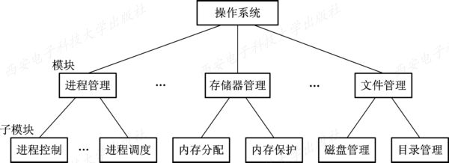
图1-7 模块化结构的操作系统

Slide 103
2) 模块独立性
在模块-接口法中，关键问题是模块的划分和规定好模块之间的接口。如果我们在划分模块时将模块划分得太小，虽然可以降低模块本身的复杂性，但会引起模块之间的联系过多，从而会造成系统比较混乱；如果将模块划分得过大，又会增加模块内部的复杂性，使内部的联系增加，因此在划分模块时，应在两者间进行权衡。

Slide 104
3) 模块接口法的优缺点
利用模块-接口法开发的OS，较之无结构OS具有以下明显的优点：
(1) 提高OS设计的正确性、可理解性和可维护性。
(2) 增强OS的可适应性。
(3) 加速OS的开发过程。

Slide 105
模块化结构设计仍存在下述问题：
(1) 在OS设计时，对各模块间的接口规定很难满足在模块设计完成后对接口的实际需求。
(2) 在OS设计阶段，设计者必须做出一系列的决定(决策)，每一个决定必须建立在上一个决定的基础上，但模块化结构设计中，各模块的设计齐头并进，无法寻找一个可靠的决定顺序，造成各种决定的“无序性”，这将使程序人员很难做到“设计中的每一步决定”都是建立在可靠的基础上，因此模块-接口法又被称为“无序模块法”。

Slide 106
3. 分层式结构OS
1) 分层式结构的基本概念
为了将模块-接口法中“决定顺序”的无序性变为有序性，引入了有序分层法，分层法的设计任务是，在目标系统A_{n}和裸机系统(又称宿主系统)A₀之间，铺设若干个层次的软件A₁、A₂、A₃、…、A_{n-1}，使A_{n}通过A_{n-1}、A_{n-2}、…、A₂、A₁层，最终能在A₀上运行。在操作系统中，常采用自底向上法来铺设这些中间层。

Slide 107
2) 分层结构的优缺点
分层结构的主要优点有：
(1) 易保证系统的正确性。
(2) 易扩充和易维护性。
分层结构的主要缺点是系统效率降低。由于层次结构是分层单向依赖的，必须在每层之间都建立层次间的通信机制，OS每执行一个功能，通常要自上而下地穿越多个层次，这无疑会增加系统的通信开销，从而导致系统效率的降低。

Slide 108
1.5.2 客户/服务器模式(Client/Server Model) 简介
1. 客户/服务器模式的由来、组成和类型
客户/服务器系统主要由三部分组成。
(1) 客户机：
(2) 服务器：
(3) 网络系统：

Slide 109
2. 客户/服务器之间的交互
(1) 客户发送请求消息。
(2) 服务器接收消息。
(3) 服务器回送消息。
(4) 客户机接收消息。

Slide 110
3. 客户/服务器模式的优点
(1) 数据的分布处理和存储。
(2) 便于集中管理。
(3) 灵活性和可扩充性。
(4) 易于改编应用软件。

Slide 111
1.5.3 面向对象的程序设计(Object-Orientated Programming)技术简介
1. 面向对象技术的基本概念
面向对象技术是20世纪80年代初提出并很快流行起来的。

Slide 112
1) 对象
在面向对象的技术中，是利用被封装的数据结构(变量)和一组对它进行操作的过程(方法)来表示系统中的某个对象的，如图1-8所示。对象中的变量(数据)也称为属性，它可以是单个标量或一张表。面向对象中的方法是用于执行某种功能的过程，它可以改变对象的状态，更新对象中的某些数据值或作用于对象所要访问的外部资源。如果把一个文件作为一个对象(见图1-9)，该对象的变量便是文件类型、文件大小、文件的创建者等。对象中的方法包含对文件的操作，如创建文件、打开文件、读文件、写文件、关闭文件等。

Slide 113
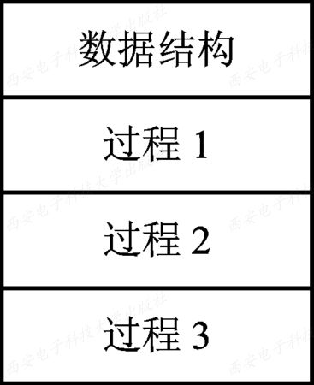
图1-8 一个对象的示意图

Slide 114
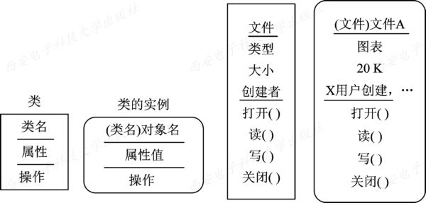
图1-9 类和对象的关系

Slide 115
2) 对象类
在实践中，有许多对象可能表示的是同一类事物，每个对象具有自己的变量集合，而它们所具有的方法是相同的。如果为每一个相似的对象都定义一组变量和方法，显然是低效的，由此产生了“对象类”的概念，利用“对象类”来定义一组大体相似的对象。一个类同样定义了一组变量和针对该变量的一组方法，用它们来描述一组对象的共同属性和行为。类是在对象上的抽象，对象则是类的实例。对象类中所定义的变量在实例中均有具体的值。

Slide 116
3) 继承
在面向对象的技术中，可以根据已有类来定义一个新
的类，新类被称为子类(B)，原来的类被称为父类(A)，见图1-10所示。

Slide 117
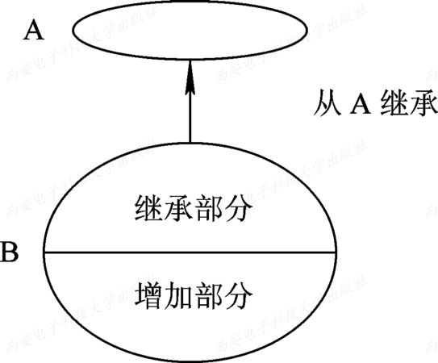
图1-10 类的继承关系

Slide 118
2. 面向对象技术的优点
在操作系统设计时，将计算机中的实体作为对象来处理，可带来如下好处：
(1) 通过“重用”提高产品质量和生产率。
(2) 使系统具有更好的易修改性和易扩展性。
(3) 更易于保证系统的“正确性”和“可靠性”。

Slide 119
1.5.4 微内核OS结构
1. 微内核操作系统的基本概念
1) 足够小的内核
在微内核操作系统中，内核是指精心设计的、能实现现代OS最基本核心功能的小型内核，微内核并非是一个完整的OS，而只是将操作系统中最基本的部分放入微内核，通常包含有：① 与硬件处理紧密相关的部分；② 一些较基本的功能；③ 客户和服务器之间的通信。这些OS最基本的部分只是为构建通用OS提供一个重要基础，这样就可以确保把操作系统内核做得很小。

Slide 120
2) 基于客户/服务器模式
由于客户/服务器模式具有非常多的优点，故在单机微内核操作系统中几乎无一例外地都采用客户/服务器模式，将操作系统中最基本的部分放入内核中，而把操作系统的绝大部分功能都放在微内核外面的一组服务器(进程)中实现，如用于提供对进程(线程)进行管理的进程(线程)服务器、提供虚拟存储器管理功能的虚拟存储器服务器、提供I/O设备管理的I/O设备管理服务器等，它们都是被作为进程来实现的，运行在用户态，客户与服务器之间是借助微内核提供的消息传递机制来实现信息交互的。图1-11示出了在单机环境下的客户/服务器模式。

Slide 121
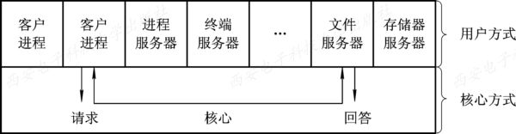
图1-11 在单机环境下的客户/服务器模式

Slide 122
3) 应用“机制与策略分离”原理
在现在操作系统的结构设计中，经常利用“机制与策略分离”的原理来构造OS结构。所谓机制，是指实现某一功能的具体执行机构。而策略，则是在机制的基础上借助于某些参数和算法来实现该功能的优化，或达到不同的功能目标。

Slide 123
4) 采用面向对象技术
操作系统是一个极其复杂的大型软件系统，我们不仅可以通过结构设计来分解操作系统的复杂度，还可以基于面向对象技术中的“抽象”和“隐蔽”原则控制系统的复杂性，再进一步利用“对象”、“封装”和“继承”等概念来确保操作系统的“正确性”、“可靠性”、“易修改性”、“易扩展性”等，并提高操作系统的设计速度。正因为面向对象技术能带来如此多的好处，故面向对象技术被广泛应用于现代操作系统的设计中。

Slide 124
2. 微内核的基本功能
微内核应具有哪些功能，或者说哪些功能应放在微内核内，哪些应放在微内核外，目前尚无明确的规定。现在一般都采用“机制与策略分离”的原理，将机制部分以及与硬件紧密相关的部分放入微内核中。由此可知微内核通常具有如下几方面的功能：
1) 进程(线程)管理
2) 低级存储器管理
3) 中断和陷入处理

Slide 125
3. 微内核操作系统的优点
由于微内核OS结构是建立在模块化、层次化结构的基础上的，并采用了客户/服务器模式和面向对象的程序设计技术，因此，微内核结构的操作系统是集各种技术优点之大成，因而使之具有如下优点：
(1) 提高了系统的可扩展性。
(2) 增强了系统的可靠性。
(3) 可移植性强。
(4) 提供了对分布式系统的支持。
(5) 融入了面向对象技术。

Slide 126
4. 微内核操作系统存在的问题
应当指出，在微内核操作系统中，由于采用了非常小的内核，客户/服务器模式和消息传递机制虽给微内核操作系统带来了许多优点，但由此也使微内核OS存在着潜在缺点，其中最主要的是，较之早期的操作系统，微内核操作系统的运行效率有所降低。
实际情况是往往还会引起更多的上下文切换。例如，当某个服务器自身尚无能力完成客户请求而需要其它服务器的帮助时，如图1-12所示，其中的文件服务器还需要磁盘服务器的帮助，这时就需要进行8次上下文的切换。

Slide 127
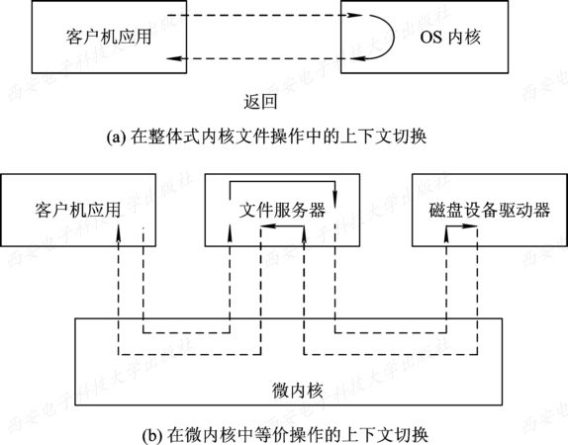
图1-12 在传统OS和微内核OS中的上下文切换

Slide 128
习 题 
1. 设计现代OS的主要目标是什么?
2. OS的作用可表现在哪几个方面?
4. 试说明推动多道批处理系统形成和发展的主要动力是什么。
5. 何谓脱机I/O和联机I/O?
8. 为什么要引入实时操作系统?
11. OS有哪几大特征? 其最基本的特征是什么?
20. 什么是微内核OS?
补充大作业：通过文献查找，初步了解一种新型的操作系统。

